Slide 1
Система контроля версий (VCS)
Выполнил студент: Мишин С.С.
Научный руководитель: Сафина Л.И.

Slide 2
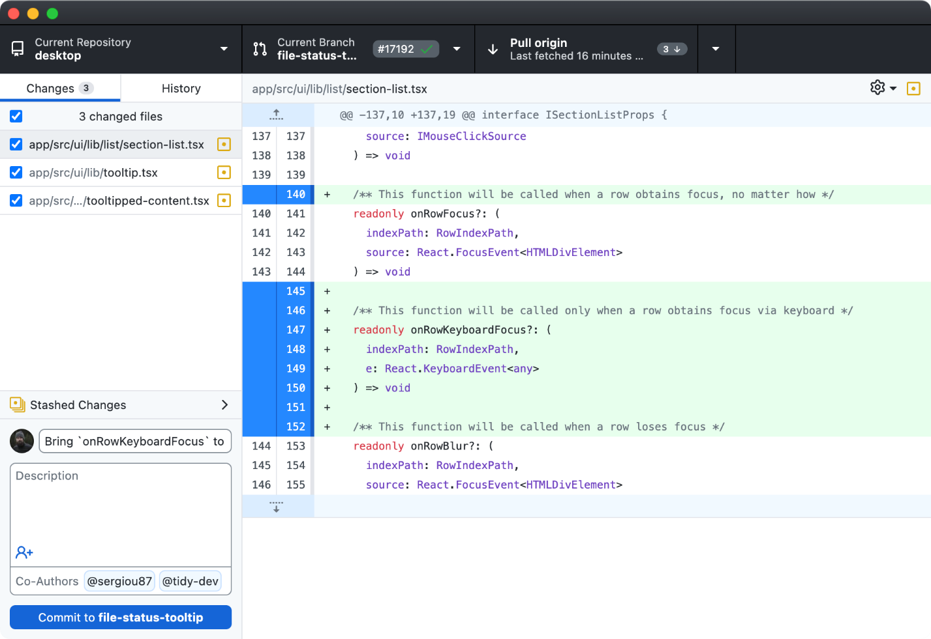
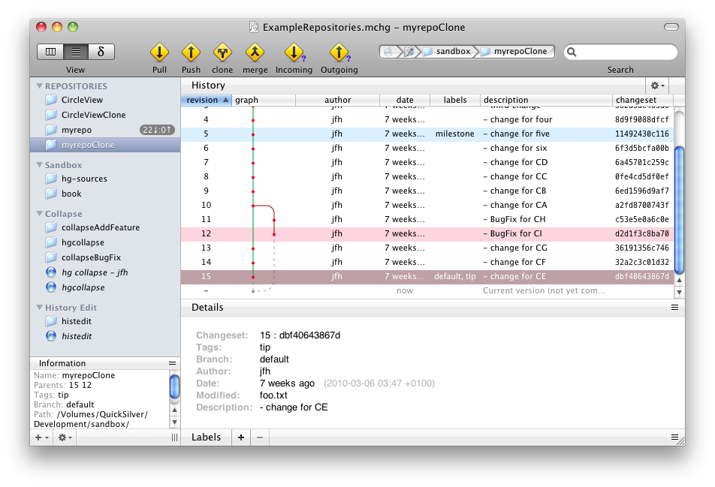
Конкуренты
Лидертаск
Git
Mercurial

Slide 3
Цели проекта
Цель: создание VCS, простой в использовании, с русификацией и расширенным функционалом, как для клиентской, так и для серверной части.
Простота в использовании
Русификация и выбор языка
Шифрование данных
Автокоммит
Выбор сервера для хранения данных
Торговая площадка
Временная навигация

Slide 4
Функциональные требования
Клиент VCS
Сервер VCS
Создание репозитория (vcs init)
Клонирование репозитория (vcs clone)
Удаление репозитория (vcs remove)
Создание коммитов (vcs commit)
Сравнение коммитов (vcs status)
Откат к предыдущей версии (vcs rollback)
История коммитов (vcs hist)
Вывод файловой структуры (vcs tree)
Справка по командам (vcs help)
Игнорирование файлов и директорий (.gitignore)
Управление через команды в терминале
Выбор языка (vcs lang)
Шифрование/дешифрование репозитория
Автокоммит
Аутентификация и авторизация
Редактирование личной информации
Хранение данных репозиториев
Создание репозитория
Клонирование репозитория
Удаление репозитория
Изменение параметров репозитория
Взаимодействие с клиентской частью
Выбор сервера для хранения данных
Встроенная торговая площадка
Временная навигация по коммитам
Администрирование

Slide 5
Нефункциональные требования
01
02
03
04
05
06
Простота и удобство
Скорость и производительность
Безопасность и конфиденциальность
Совместимость и адаптивность
Масштабируемость
Надежность и отказоустойчивость

Slide 6
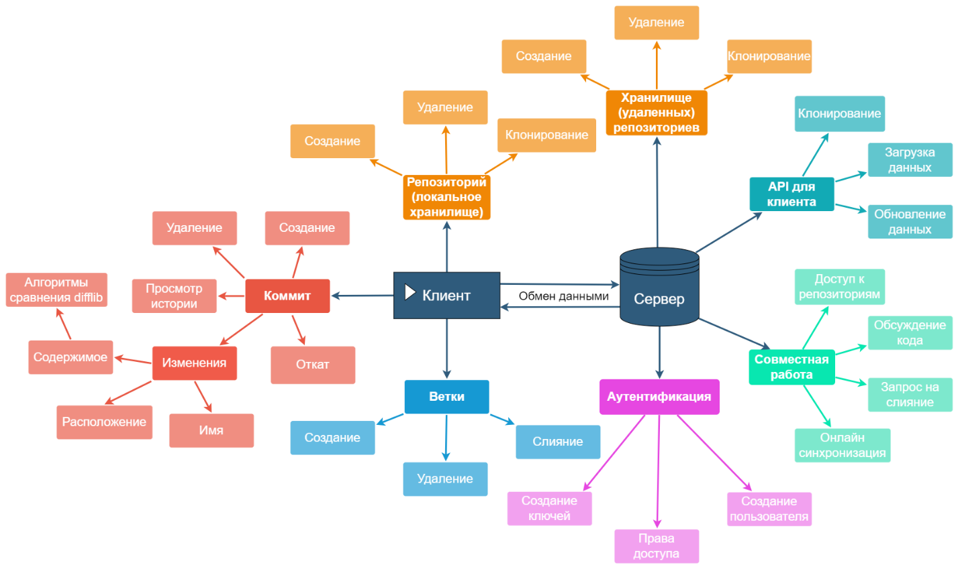
Архитектура приложения

Slide 7
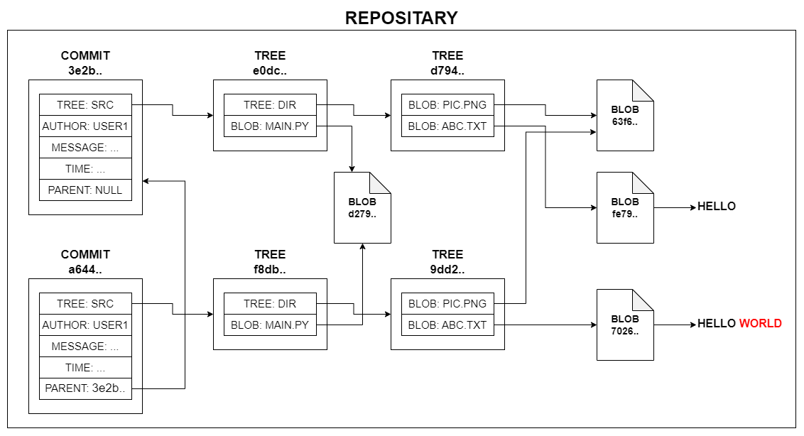
Принцип хранения данных

Slide 8




Инструменты разработки

Slide 9
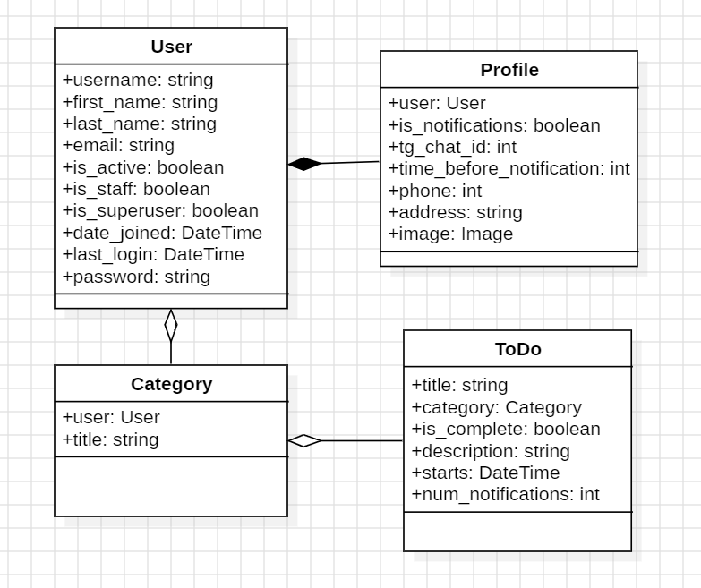
Модели БД
В РАЗРАБОТКЕ

Slide 10
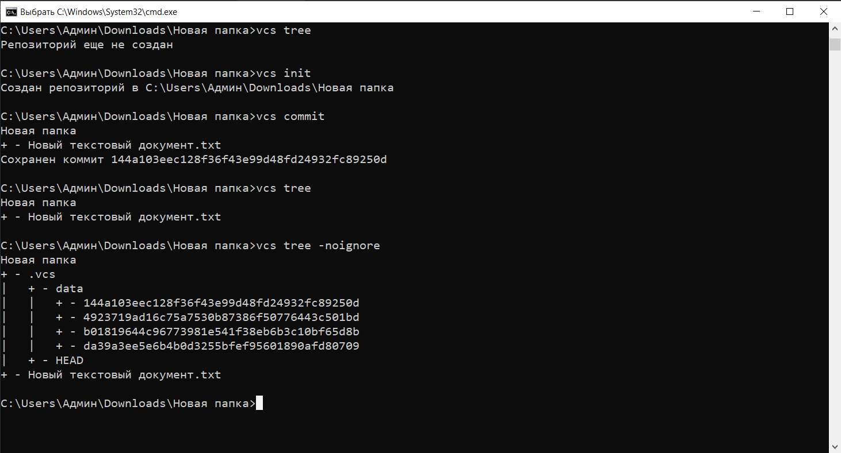
Клиент VCS

Slide 11
Сервер VCS
В РАЗРАБОТКЕ

Slide 12
Итоги
Создано инновационное решение в области систем контроля версий, обладающее простотой в использовании, набором уникальных функций, обеспечивающее безопасность данных и возможность монетизации контента

Slide 13


СПАСИБО!
@mishinstepan
Остались вопросы?

